Slide 1
La Reforme Humanitaire, l’Agenda Transformatif et l’Approche Cluster
Lieu
Date

Slide 2
Objectifs de la séance
À la fin de cette séance, les participants seront capables de :
Décrire les éléments de la Réforme Humanitaire et de l’Agenda Transformatif
Identifier les implications de l’Agenda Transformatif
Mieux comprendre l’Approche Cluster
2009

Slide 3
Pourquoi une réforme humanitaire ?
En 2005, une évaluation de la Réponse Humanitaire montrait :
Des lacunes dans la réponse
Des liens trop faibles entre les acteurs du SNU et les acteurs non-NU
Une coordination souvent erratique et dépendante des personnalités individuelles
Une responsabilisation vis-à-vis des communautés insuffisante
Notes:
In early 2004, responding to what he viewed as a lack of an appropriate and coordinated humanitarian response to the crisis in Darfur, Sudan, then UN Emergency Relief Coordinator Jan Egeland commissioned the Humanitarian Response Review. The goal of the review was to create “a joint plan of action to improve the effectiveness and timeliness of the humanitarian response to emergencies”. The Humanitarian Response Review (published in 2005) made 36 recommendations for reform at the international level.

Slide 4
La reforme humanitaire de 2005
APPROCHE CLUSTER
capacité, prédictibilité, responsabilité, leadership,
qualité réponse
FINANCEMENT HUMANITAIRE
prédictible,
rapide,
flexible
COORDINATION
HUMANITAIRE
leadership,
coordination
PARTENARIAT EFFICACE
entre les acteurs des NU et les acteurs non-NU
(Govt, ONGs, CBOs, etc.)
Notes:
Summarise each of the elements:
Importance of CERF
better leadership
aim to have separate Resident Coordinators and Humanitarian Coordinators
problem of part-time roles...but tend to be consultants, looking for short-term deployment
in many countries it becomes a ‘full time’ job as need to do ‘preparedness’.

Slide 5
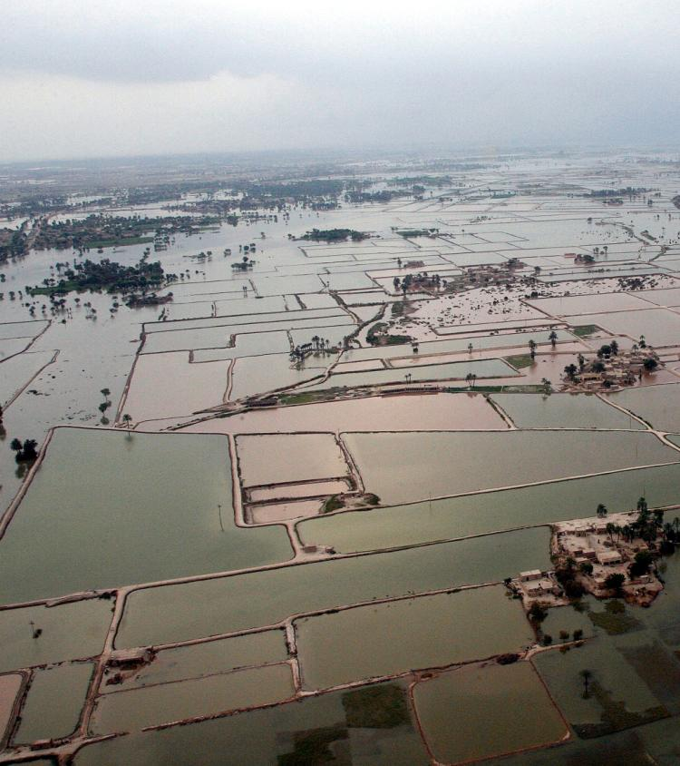
2010
Nous avons tiré des leçons…
Mais de nombreuses lacunes et insuffisances persistent…
Inondations au
Pakistan
Tremblement de terre en
Haïti
UN Photo/Evan Schneider
UN Photo/Logan Abassi
Notes:
The response to the Haiti earthquake and Pakistan floods in 2010 exposed a number of weaknesses and inefficiencies in the international humanitarian response. The Transformative Agenda aims to ensure that these shortcomings are addressed.
The risk of future large-scale emergencies remains high due to the increasing frequency and scale of climate-related disasters; violent conflicts; HIV/AIDS and other communicable diseases and pandemics; rapid population growth and urbanization; and increased vulnerability due to poverty, hunger, unemployment, displacement and migration.
Governments, affected communities, humanitarian organisations, donors and the UN General Assembly itself have stressed the need for a more efficient and well-coordinated international response to major disasters.
The actions we are now taking as part of the Transformative Agenda build on the 2005 Humanitarian Reform. We recognize that we need to focus not on the process of implementing change, but on the impact of change. Through the changes agreed, more lives will be saved, and we will all be more accountable for our actions.

Slide 6
Qu’est-ce que c’est l’Agenda Transformatif ?

Slide 7
Liste des coordonnateurs d'urgence pour les urgences de niveau 3 (L3)
Renforcement du partenariat, formations
Mécanismes de Réponse Rapide Inter-Agences

Slide 8
Utilisation stratégique des Clusters
Simplification de la gestion des clusters
Engagements minimaux pour la participation aux clusters
Renforcement de la représentation des ONGs dans l'équipe humanitaire pays (EHP)

Slide 9
Cycle de programme humanitaire commun afin d’atteindre un résultat collectif
Évaluation de besoins, déclaration et planification stratégique, mobilisation et allocation de ressources, mise en œuvre, suivi, rapports et évaluation
Cadres communs pour l’évaluation de la performance et les rapports
Responsabilité envers les populations affectées

Slide 10
Accent mis sur la formation
Notes:
These two areas are the focus of this training and we will be covering many aspects covered under these.

Slide 11
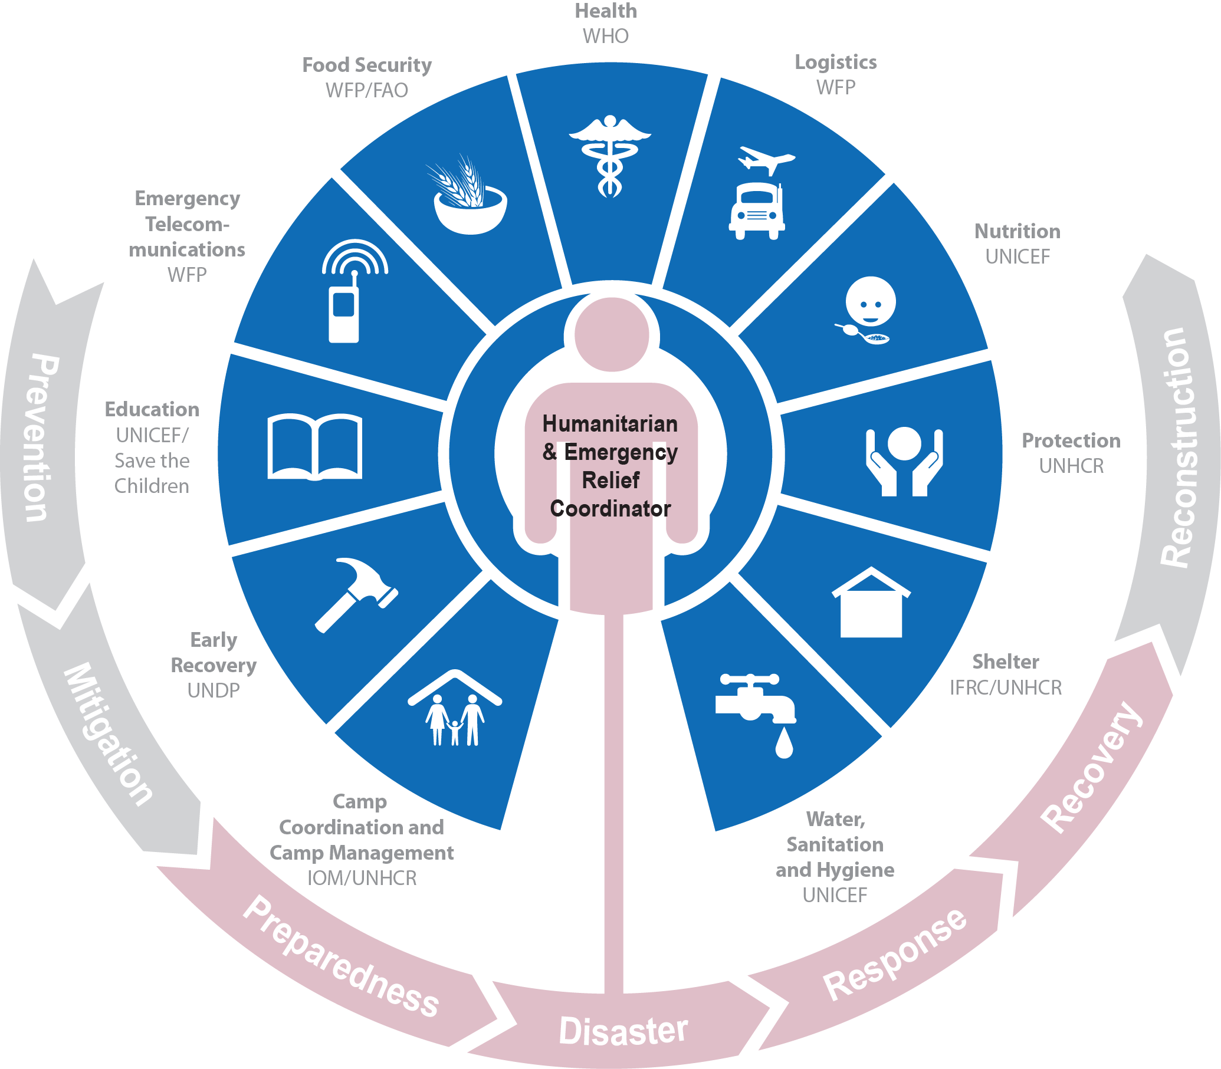
Les Clusters
Notes:
11

Slide 12
L’approche cluster
RAPPEL
QU’EST-CE QUE C’EST?
Une approche dynamique qui facilite les efforts conjoints
Un soutien à la stratégie et au leadership des autorités nationales, qui comble des lacunes si nécessaire
Une approche flexible, qui reconnaît que chaque urgence est unique.
.

Slide 13
L’approche cluster
RAPPEL
N’EST PAS une tentative de saper la réponse du gouvernement, mais la canalisation des efforts communs pour renforcer la coordination préexistante initiée par le gouvernement ou autre.
N’EST PAS une initiative ONU-centrée. Elle dépend de la participation active de tous les acteurs humanitaires (Agences des Nations Unies, Mouvement Croix Rouge-Croissant Rouge, ONGs et bien sûr le Gouvernement concerné)
N’EST PAS une « à approche taille unique pour tous »: dans chaque situation d'urgence, il revient aux acteurs humanitaires sur le terrain, en consultation avec leurs homologues gouvernementaux concernés, de déterminer les secteurs prioritaires de la réponse.
.

Slide 14
Les acteurs humanitaires
OCHA
Gouvernement national
Réponse humanitaire
Agence chef de file
Cluster Nutrition
Agences des NU
Cluster Nutrition Mondial
CC
ONGs
Observateurs
Notes:
-Highlight the overlapping but distinction of the CLA, CC, and Nutrition Cluster.
-The GNC sits partially within the country level humanitarian response but also in the policy/global realm. GNC supports CLA and CC but not involved in national Cluster.
14

Slide 15
À vous
Lister 5 différences entre le Cluster Nutrition et le Secteur Nutrition

Slide 16
Différences…
Cluster
Acteurs humanitaires
Réponse aux urgences et relèvement précoce
Évaluation et planification rapide
Plus grande proportion de financements externes
Application de politiques, normes et protocoles (basés sur des données probantes)
Préparation à la réponse aux urgences et renforcement des capacités
Secteur
Tous les acteurs de la Nutrition
Urgences, Relèvement précoce et Développement
Analyse et planification sur le long-terme
Mélange plus complet et sources élargies de financement
Développement de politiques, normes et protocoles par des mécanismes de validation (internationaux et nationaux)
Préparation aux catastrophes et renforcement de capacités dans le domaine de la nutrition
Notes:
Only to be used if no significant analysis prevails of district examples provided by the participants

Slide 17
Message clé
L’agenda transformatif a suivi la reforme humanitaire en apportant des mesures concrètes pour l’amélioration de la coordination, du leadership et de la responsabilisation vis-à-vis des communautés.
Alors que le Cluster Nutrition se concentre davantage sur la réponse humanitaire, le Secteur Nutrition inclut tous les acteurs impliqués avant et après une urgence, y compris les acteurs du développement
L’approche cluster est destinée à renforcer l’action du gouvernement national dans sa réponse et est non-ONU centrée.

